Slide 1

Κεφάλαιο 18
Πολυωνυμικές Επιλογές και Καταμετρήσεις Γεγονότων

Slide 2
Εισαγωγή
Πολυωνυμική Επιλογή: Το άτομο επιλέγει μεταξύ περισσότερων από δύο επιλογών.
Διατεταγμένη Επιλογή: Το άτομο αποκαλύπτει την ισχύ των προτιμήσεών του ως προς ένα αποτέλεσμα.
Καταμετρήσεις Γεγονότων: Το παρατηρούμενο αποτέλεσμα είναι μια καταμέτρηση των πραγματοποιήσεων ενός ενδεχομένου.

Slide 3
Το πλαίσιο της τυχαίας χρησιμότητας για το πολυωνυμικό λογιστικό υπόδειγμα
Για τον καταναλωτή i που αντιμετωπίζει J επιλογές, υποθέστε ότι η χρησιμότητα της επιλογής j είναι
Αν ο καταναλωτής κάνει την επιλογή j, υποθέτουμε ότι η Uij είναι η μέγιστη μεταξύ των J χρησιμοτήτων.
Επομένως, το στατιστικό υπόδειγμα εξαρτάται από την πιθανότητα να γίνει η επιλογή j, που είναι

Slide 4
Το πλαίσιο της τυχαίας χρησιμότητας για το πολυωνυμικό λογιστικό υπόδειγμα
Ο McFadden (1974a) έδειξε ότι αν (και μόνο αν) οι J διαταρακτικοί όροι είναι ανεξάρτητοι, και όμοια κατανεμημένοι με κατανομές Gumbel (ακραία τιμή τύπου 1),
Τότε
που οδηγούν στο αποκαλούμενο δεσμευμένο λογιστικό υπόδειγμα.

Slide 5
Το πλαίσιο της τυχαίας χρησιμότητας για το πολυωνυμικό λογιστικό υπόδειγμα
Η χρησιμότητα εξαρτάται από τα zij , που περιλαμβάνουν τα χαρακτηριστικά των ατόμων και των επιλογών.
Είναι χρήσιμο να διακρίνουμε αυτά τα χαρακτηριστικά. ΄Εστω zij = [xij ,wi]. Διαμερίζουμε το θ σε [β’,α’].
Τα xij επηρεάζονται από τις επιλογές και πιθανώς από τα άτομα.
Τα στοιχεία των xij ονομάζονται χαρακτηριστικά των επιλογών. Ωστόσο, τα wi περιέχουν τα χαρακτηριστικά των ατόμων και, επομένως, δεν επηρεάζονται από τις επιλογές.
Αν ενσωματώσουμε αυτό το γεγονός στο υπόδειγμα, τότε η Εξίσωση (18-2) γίνεται

Slide 6
Το πλαίσιο της τυχαίας χρησιμότητας για το πολυωνυμικό λογιστικό υπόδειγμα
Το πολυωνυμικό λογιστικό υπόδειγμα
Για κάθε δείγμα, τα δεδομένα για κάθε άτομο στο δείγμα συνίστανται από τα παρακάτω:
1. Επάγγελμα: 0 = ανειδίκευτη εργασία, 1 = χειρωνακτική εργασία, 2 = τεχνική εργασία, 3 = εργασία γραφείου, 4 = εξειδικευμένη εργασία. (Παρατηρείστε την ελαφρώς διαφορετική αρίθμηση, που ξεκινά από το μηδέν.)
2. Χαρακτηριστικά ατόμων: σταθερός όρος, εκπαίδευση, εμπειρία, φυλή, φύλο.
Το πολυωνυμικό λογιστικό υπόδειγμα1 για την επιλογή επαγγέλματος είναι

Slide 7
Το πλαίσιο της τυχαίας χρησιμότητας για το πολυωνυμικό λογιστικό υπόδειγμα
Η μορφή του υποδείγματος δυαδικής επιλογής που εξετάσαμε στην Ενότητα 17.2 προκύπτει αν J = 1. Από το υπόδειγμα φαίνεται ότι μπορούμε να υπολογίσουμε J λογαριθμικούς λόγους πιθανοτήτων,
Από την πλευρά της εκτίμησης, είναι χρήσιμο το γεγονός ότι ο λόγος πιθανοτήτων, Pij/Pik, δεν εξαρτάται από τις άλλες επιλογές.

Slide 8
Το πλαίσιο της τυχαίας χρησιμότητας για το πολυωνυμικό λογιστικό υπόδειγμα
Η λογαριθμική πιθανοφάνεια μπορεί να υπολογιστεί ορίζοντας, για κάθε άτομο, dij = 1 αν το άτομο i επέλεξε την εναλλακτική j και 0 διαφορετικά, για τα J + 1 πιθανά αποτελέσματα.
΄Ετσι, για κάθε i, μόνο ένα από τα dij είναι 1.
Η λογαριθμική πιθανοφάνεια αποτελεί μια γενίκευση του παραπάνω για το διωνυμικό υπόδειγμα πιθανομονάδας ή το διωνυμικό λογιστικό υπόδειγμα,

Slide 9
Το πλαίσιο της τυχαίας χρησιμότητας για το πολυωνυμικό λογιστικό υπόδειγμα
όπου η συνάρτηση 1(j = l) παίρνει την τιμή 1 αν το j ισούται με l και την τιμή 0 διαφορετικά.

Slide 10
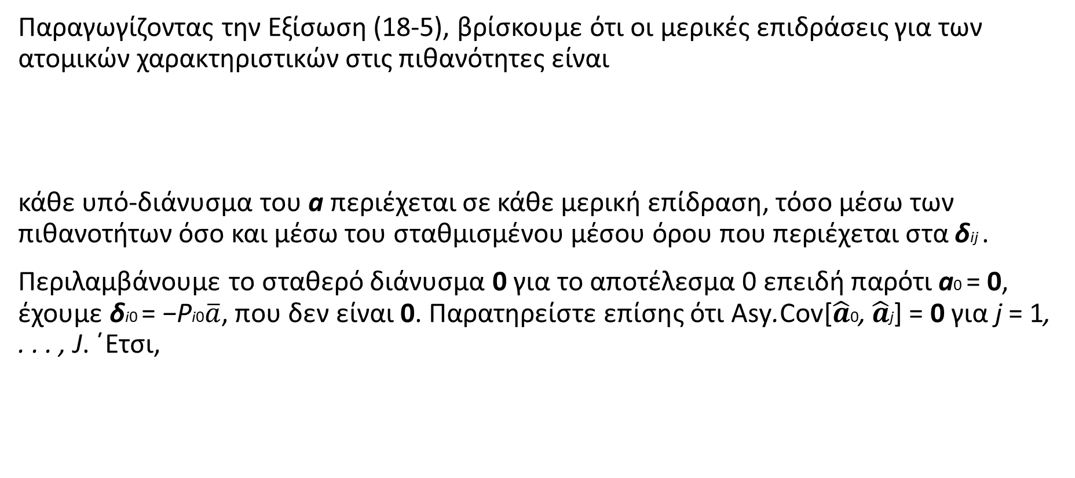
Το πλαίσιο της τυχαίας χρησιμότητας για το πολυωνυμικό λογιστικό υπόδειγμα
Παραγωγίζοντας την Εξίσωση (18-5), βρίσκουμε ότι οι μερικές επιδράσεις για των ατομικών χαρακτηριστικών στις πιθανότητες είναι
κάθε υπό-διάνυσμα του a περιέχεται σε κάθε μερική επίδραση, τόσο μέσω των πιθανοτήτων όσο και μέσω του σταθμισμένου μέσου όρου που περιέχεται στα δij .
Περιλαμβάνουμε το σταθερό διάνυσμα 0 για το αποτέλεσμα 0 επειδή παρότι a0 = 0, έχουμε δi0 = −Pi0$\overline{a}$, που δεν είναι 0. Παρατηρείστε επίσης ότι Asy.Cov[$\hat{a}$0, $\hat{a}$j] = 0 για j = 1, . . . , J. ΄Ετσι,

Slide 11
Παράδειγμα 18.1. Κλίμακα Hollingshead για τα Επαγγέλματα
Τα επτά επίπεδα της κλίμακας είναι

Slide 13
Το δεσμευμένο λογιστικό υπόδειγμα
΄Οταν τα δεδομένα συνίστανται από χαρακτηριστικά των επιλογών αντί για χαρακτηριστικά των ατόμων, η φυσική διατύπωση του υποδείγματος είναι
Οι οριακές επιδράσεις για τις συνεχείς μεταβλητές μπορούν να υπολογιστούν παραγωγίζοντας την Εξίσωση (18-7) ως προς ένα συγκεκριμένο xm. ΄Εχουμε

Slide 14
Το δεσμευμένο λογιστικό υπόδειγμα
Η επίδραση του χαρακτηριστικού k της επιλογής m στην πιθανότητα Pij είναι
Εφόσον δεν υπάρχει αμφιβολία για την κλίμακα της πιθανότητας, το αν θα αναφέρονται οι παράγωγοι ή οι ελαστικότητες είναι ένα υποκειμενικό ζήτημα.
Η λογαριθμική πιθανοφάνεια είναι ίδια με εκείνη στο πολυωνυμικό λογιστικό υπόδειγμα. ΄Οπως και προηγουμένως, ορίζουμε dij = 1 αν Yi = j και 0 διαφορετικά. ΄Ετσι

Slide 15

Το δεσμευμένο λογιστικό υπόδειγμα
Αφού η ln L, το ανάδελτα και η Εσσιανή μήτρα έχουν επίσης ιδιαίτερα απλές μορφές:
΄Εστω $\overline{x}$i =

Slide 16
Η υπόθεση της ανεξαρτησίας από μη σχετικές εναλλακτικές
Η ιδιότητα του λογιστικού υποδείγματος σύμφωνα με την οποία ο λόγος πιθανοτήτων Pij/Pim είναι ανεξάρτητος από τις υπόλοιπες παρατηρήσεις και η ελαστικότητα ∂ ln Pij/∂ ln xim δεν είναι συνάρτηση της πιθανότητας Pij ονομάζεται υπόθεση ανεξαρτησίας από τις μη σχετικές εναλλακτικές (ΙΙΑ).
Η μη δεσμευμένη πιθανότητα της επιλογής j στο πολυωνυμικό λογιστικό υπόδειγμα είναι
Σκεφτείτε την πιθανότητα της επιλογής j σε ένα περιορισμένο σύνολο επιλογών, όπως οι εναλλακτικές 1 έως J − 1. Αυτή θα είναι

Slide 17
Εναλλακτικά υποδείγματα επιλογής
Αν το υπόδειγμα γίνει ένα πολυωνυμικό υπόδειγμα πιθανομονάδας βάσει της κανονικής κατανομής, εξακολουθώντας να είναι ανεξάρτητο και ομοσκεδαστικό, το πρόβλημα δεν επιλύεται.
Η διακύμανση των εij στην Εξίσωση (18-1) ισούται με π²/6. Στην εξειδίκευση των ετεροκεδαστικών ακραίων τιμών (HEV), που αναπτύχθηκε από τον Bhat (1995),
κάθε εij στην Εξίσωση (18-1) μπορεί να έχει διαφορετική διακύμανση.

Slide 18
Εναλλακτικά υποδείγματα επιλογής
΄Ενα από τα θ πρέπει να κανονικοποιηθεί σε 1, αφού μπορούμε να συγκρίνουμε μόνο λόγους διακυμάνσεων. Μπορούμε να επιτρέψουμε την ύπαρξη ετερογένειας μεταξύ ατόμων και μεταξύ επιλογών ορίζοντας

Slide 19
Πολυωνυμικό Υπόδειγμα Πιθανομονάδας
΄Ενα φυσικό εναλλακτικό υπόδειγμα που χαλαρώνει τους περιορισμούς ανεξαρτησίας που ενσωματώνονται στο πολυωνυμικό λογιστικό υπόδειγμα (MNL) είναι το πολυωνυμικό υπόδειγμα πιθανομονάδας (MNP).
Οι διαρθρωτικές εξισώσεις του υποδείγματος MNP είναι
Ο όρος της λογαριθμικής πιθανοφάνειας που αντιστοιχεί στην επιλογή της εναλλακτικής q είναι
Η πιθανότητα να πραγματοποιηθεί αυτή η επιλογή είναι
για τις J − 1 άλλες επιλογές, που είναι μια αθροιστική πιθανότητα από μια κανονική κατανομή (J − 1) μεταβλητών.

Slide 20
Παράδειγμα 18.3. Υπόδειγμα Πολυωνυμικής Επιλογής για τον Τρόπο Ταξιδίου
Οι Hensher και Greene11 ανέφεραν τις εκτιμήσεις ενός υποδείγματος επιλογής τρόπου ταξιδιού για τη μεταφορά μεταξύ του Σύδνεϋ και της Μελβούρνης, στην Αυστραλία.
Το σύνολο δεδομένων περιλάμβανε 210 παρατηρήσεις για τις επιλογές μεταξύ τεσσάρων τρόπων μεταφοράς, air (με αεροπλάνο), train (με τρένο), bus (με λεωφορείο) και car (με αυτοκίνητο).
Τα χαρακτηριστικά των επιλογών που χρησιμοποιήθηκαν σε αυτό το παράδειγμα ήταν: σταθεροί όροι ανά-επιλογή, δύο συνεχή μέτρα ανά-επιλογή:

Slide 21
Παράδειγμα 18.3. Υπόδειγμα Πολυωνυμικής Επιλογής για τον Τρόπο Ταξιδίου
Το υπόδειγμα εξειδικεύεται ως
που έχει διακύμανση π²/6.

Slide 28
Το Μικτό Λογιστικό Υπόδειγμα
Το λογιστικό υπόδειγμα τυχαίων παραμέτρων (RPL) αναφέρεται επίσης ως μικτό λογιστικό υπόδειγμα.
Η διατύπωση του υποδείγματος RPL του Train (2009) (που περικλείει τις υπόλοιπες) αποτελεί μια τροποποίηση του υποδείγματος MNL. Το υπόδειγμα αποτελεί μια τροποποίηση του υποδείγματος τυχαίων συντελεστών.
Η διαφορά με το βασικό υπόδειγμα MNL είναι η εξειδίκευση της κατανομής των παραμέτρων μεταξύ των ατόμων, i,
όπου τα ^{u}ik, k = 1, . . . , K, ακολουθούν μια πολυμεταβλητή κανονική κατανομή με μήτρα συσχετίσεων R,

Slide 29
Το Μικτό Λογιστικό Υπόδειγμα
Για κάθε άτομο,
με όλους τους περιορισμούς που επιβάλλονται για τους συντελεστές. Η πιθανότητα είναι
που μπορεί να εκτιμηθεί μέσω προσομοιώσεων, χρησιμοποιώντας τη σχέση
όπου uir είναι η r-οστή από τις R λήψεις για την παρατήρηση i.

Slide 30
Το Μικτό Λογιστικό Υπόδειγμα
Με αυτή τη μέθοδο, η λογαριθμική πιθανοφάνεια και οι παράγωγοι ως προς τα (βk, θk, σk), k = 1, . . . , K, και R προσομοιώνονται ώστε να βρεθούν οι τιμές που μεγιστοποιούν την προσομοιωμένη πιθανοφάνεια.
Το υπόδειγμα γίνεται

Slide 31
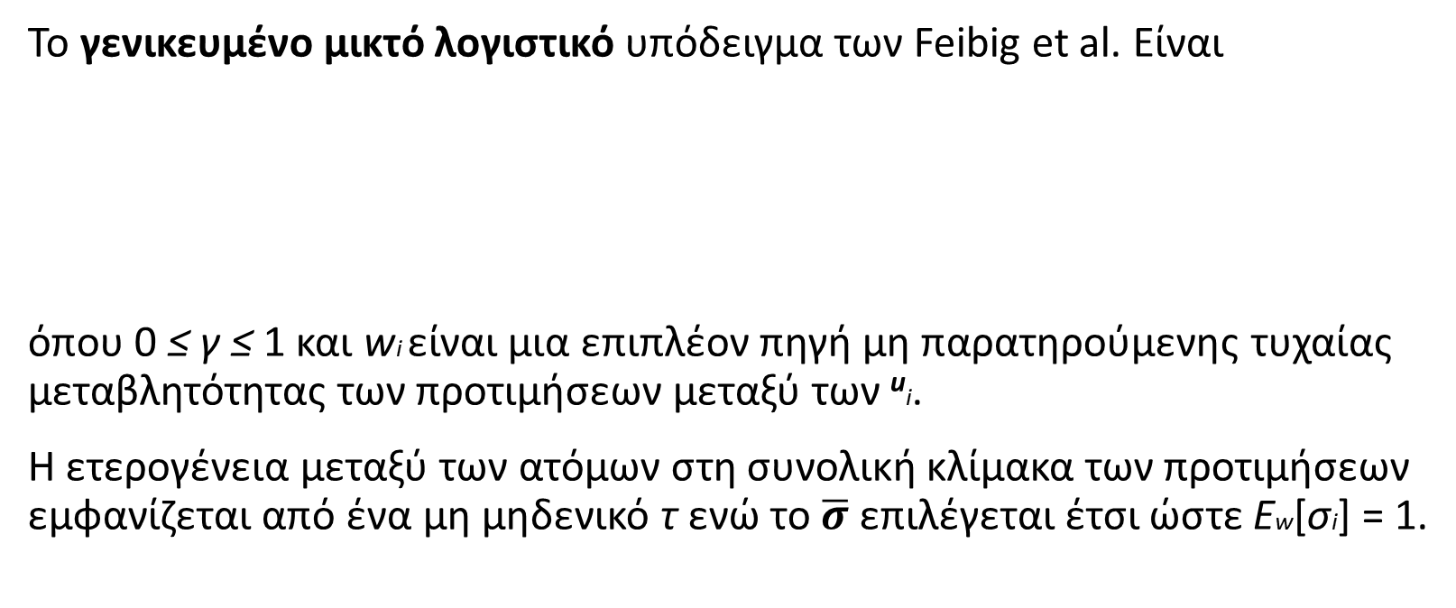
΄Ενα Γενικευμένο Μικτό Λογιστικό Υπόδειγμα
Το γενικευμένο μικτό λογιστικό υπόδειγμα των Feibig et al. Είναι
όπου 0 ≤ γ ≤ 1 και wi είναι μια επιπλέον πηγή μη παρατηρούμενης τυχαίας μεταβλητότητας των προτιμήσεων μεταξύ των ^{u}i.
Η ετερογένεια μεταξύ των ατόμων στη συνολική κλίμακα των προτιμήσεων εμφανίζεται από ένα μη μηδενικό τ ενώ το $\overline{σ}$ επιλέγεται έτσι ώστε Ew[σi] = 1.

Slide 32
΄Ενα Γενικευμένο Μικτό Λογιστικό Υπόδειγμα
Επιτρέποντας τη συσχέτιση των τυχαίων παραμέτρων (μέσω των μη μηδενικών στοιχείων της Γ), παίρνουμε μια πολυεπίπεδη μορφή του γενικευμένου μικτού λογιστικού υποδείγματος,

Slide 37
Παράδειγμα 18.6. ΄Ελεγχος της Νόσου Μαλαρια κατά τη Διάρκεια της Εγκυμοσύνης
1. Προσέγγιση: προληπτική ή θεραπευτική,
2. Φαρμακευτική αγωγή κατά την νόσου Malaria: SP (Fansidar) ή SS-AQ Αρτεσουνάτη αμοδιακίνη,
3. Συχνότητα περιστατικών αναιμίας στις μητέρες που έλαβαν θεραπεία βάσει πρωτοκόλλου: 1% ή 15%,
4. Συχνότητα χαμηλού βάρους γέννησης στα βρέφη των μητέρων που έλαβαν θεραπεία: 10% ή 15%,
5. Επίπεδο στελέχωσης στην κλινική SN: Υπό-στελεχωμένη κλινική ή επαρκώς στελεχωμένη,
6. Συμπλήρωμα μισθού που περιλαμβάνεται στο πρωτόκολλο: GH. C10, GH. C20.

Slide 38
Εκτίμηση της διάθεσης για πληρωμή
Μια από τις τυπικές εφαρμογές των υποδειγμάτων επιλογής είναι η εκτίμηση των αξιολογήσεων των καταναλωτών για τα χαρακτηριστικά των επιλογών.
Θα μπορούσαμε να εκτιμήσουμε την
όπου σ είναι η άγνωστη παράμετρος κλίμακας των συναρτήσεων χρησιμότητας.

Slide 39
Εκτίμηση της διάθεσης για πληρωμή
Μπορούμε να αξιολογήσουμε πόσα χρήματα διατίθενται οι καταναλωτές να πληρώσουν ώστε να μειωθούν οι χρόνοι αναμονής τους στους σταθμούς δημόσιων μέσων συγκοινωνίας χρησιμοποιώντας την

Slide 40
Εκτίμηση της διάθεσης για πληρωμή
Τα μέτρα διάθεσης για πληρωμή, υπολογισμένα όπως παραπάνω, βασίζονται σε έναν λόγο δύο ασυμπτωτικά κανονικά κατανεμημένων εκτιμητών παραμέτρων.
Γενικά, οι λόγοι κανονικών μεταβλητών έχουν πεπερασμένες διακυμάνσεις.
Αυτό συχνά γίνεται εμφανές χρησιμοποιώντας τη μέθοδο δέλτα, όπως προηγουμένως.
Μια προτεινόμενη λύση είναι η διαμόρφωση του αρχικού υποδείγματος στον χώρο της διάθεσης για πληρωμή.
Στο πολυωνυμικό λογιστικό υπόδειγμα, αυτό ισοδυναμεί με μια τετριμμένη εκ νέου παραμετροποίηση του υποδείγματος. Χρησιμοποιώντας την εφαρμογή μας ως παράδειγμα, θα γράφαμε

Slide 41
Δεδομένα panel και πειράματα εκδηλωμένης επιλογής
Το αντίστοιχο των δεδομένων panel στο πλαίσιο της πολυωνυμικής επιλογής συνήθως είναι το «πείραμα εκδηλωμένης επιλογής,»
Ο αναλυτής (συνήθως) υποθέτει διάφορες παραλλαγές ενός γενικού σεναρίου και ζητά από τους ερωτηθέντες να αναφέρουν τις προτιμήσεις τους μεταξύ διάφορων εναλλακτικών.
Το υπόδειγμα MNL (είτε αναλύεται στον χώρο των προτιμήσεων, είτε αναλύεται στον χώρο της WTP) δε συνυπολογίζει τα κοινά υποκείμενα χαρακτηριστικά των ατόμων.

Slide 42
Δεδομένα panel και πειράματα εκδηλωμένης επιλογής
Δεδομένα panel και πειράματα εκδηλωμένης επιλογής

Slide 46
Αθροιστικά δεδομένα μεριδίου αγοράς—το υπόδειγμα τυχαίων παραμέτρων των BLP
Μια βασική διάρθρωση ορίζεται για
Για την αγορά t, βασίζουμε την ανάλυσή μας στις μέσες τιμές, pjt, τις αθροιστικές ποσότητες, qjt, τα εισοδήματα των καταναλωτών, yi, τα παρατηρούμενα χαρακτηριστικά των προϊόντων, xjt· και τα μη παρατηρούμενα (από τον αναλυτή) χαρακτηριστικά των προϊόντων, Δjt.
Η έμμεση συνάρτηση χρησιμότητας για τον καταναλωτή i, για το προϊόν j στην αγορά t είναι

Slide 47
Αθροιστικά δεδομένα μεριδίου αγοράς—το υπόδειγμα τυχαίων παραμέτρων των BLP
όπου a_{i} είναι η οριακή χρησιμότητα του εισοδήματος και β_{i} είναι οι οριακές χρησιμότητες που συνδέονται με συγκεκριμένα παρατηρούμενα χαρακτηριστικά των προϊόντων.
Η ετερογένεια στις προτιμήσεις αντικατοπτρίζεται στη διατύπωση του υποδείγματος τυχαίων παραμέτρων,
όπου di είναι ένα διάνυσμα δημογραφικών χαρακτηριστικών, όπως το φύλο και η ηλικία, ενώ οι παράμετροι a, β,π,Π, γ και Γ είναι διαρθρωτικές παράμετροι που πρέπει να εκτιμηθούν

Slide 48
Αθροιστικά δεδομένα μεριδίου αγοράς—το υπόδειγμα τυχαίων παραμέτρων των BLP
Μια συνάρτηση χρησιμότητας ορίζεται επίσης για ένα «εξωτερικό αγαθό» που επιλέγεται (υποθετικά) αν ο καταναλωτής δε διαλέξει κανένα από τα προϊόντα, 1, . . . , J,

Slide 49
Παράδειγμα 18.9. Αγορά Υγειονομικής Ασφάλισης
Οι Tamm, Tauchmann, Wasem και Greb (2007) ανέλυσαν τη γερμανική αγορά υγειονομικής ασφάλισης βάσει αυτού του θεωρητικού πλαισίου.
Η μελέτη παρακινήθηκε από τον ανταγωνισμό που δημιουργήθηκε στο γερμανικό σύστημα κοινωνικής ασφάλισης το 1996.
Οι συγγραφείς αναζήτησαν αποδεικτικά στοιχεία για τον ανταγωνισμό στις εκτιμήσεις των ελαστικοτήτων των μεριδίων αγοράς των επιχειρήσεων ως προς τις τιμές χρησιμοποιώντας ένα εκτενές σύνολο δεδομένων panel, για τη χρονική περίοδο 2001–2004.
Το σημείο εκκίνησης είναι ένα υπόδειγμα για τα μερίδια αγορών,

Slide 50
Παράδειγμα 18.9. Αγορά Υγειονομικής Ασφάλισης
Παίρνοντας λογαρίθμους, έχουμε
όπου δt είναι ο λογάριθμος του παρονομαστή, ο οποίος είναι ίδιος για όλες τις επιχειρήσεις, και γi είναι μια ενδογενής επίδραση των επιχειρήσεων.
Αφού οι καταναλωτές δεν αλλάζουν την ασφαλιστική τους εταιρία σε κάθε περίοδο, το υπόδειγμα επαυξάνεται ώστε να εξετάζονται οι παρελθοντικές επιδράσεις (επιμονή),

Slide 51
Υποδείγματα τυχαίας χρησιμότητας για διατεταγμένες επιλογές

Slide 52
Υποδείγματα τυχαίας χρησιμότητας για διατεταγμένες επιλογές
Θεωρούμε ότι η χρησιμότητα εκτείνεται κατά μήκος της γραμμής των πραγματικών αριθμών,
όπου το i συμβολίζει το άτομο και το m συμβολίζει την ταινία.
Η μετατροπή της χρησιμότητας σε βαθμολογία μπορεί να γίνει αντιληπτή ως μια λογοκρισία της υποκείμενης χρησιμότητας,

Slide 54
Το διατεταγμένο υπόδειγμα πιθανομονάδας
Το διατεταγμένο υπόδειγμα πιθανομονάδας αναπτύσσεται γύρω από μια λανθάνουσα παλινδρόμηση με τον ίδιο τρόπο με το διωνυμικό υπόδειγμα πιθανομονάδας. Ξεκινούμε με
Ως συνήθως, το y∗ δεν παρατηρείται. Αυτό που παρατηρείται είναι
που είναι μια μορφή λογοκρισίας μεταβλητής. Τα μ είναι άγνωστοι παράμετροι που πρέπει να εκτιμηθούν μαζί με το β.

Slide 59
΄Ελεγχος εξειδίκευσης για το υπόδειγμα διατεταγμένης επιλογής
Η βασική μορφή του υποδείγματος διατεταγμένης επιλογής συνεπάγεται ότι, για κατασκευασμένες δυαδικές μεταβλητές,
Η ισότητα των διανυσμάτων παραμέτρων στην Εξίσωση (18-16) αναφέρεται ως υπόθεση παράλληλης παλινδρόμησης.

Slide 60
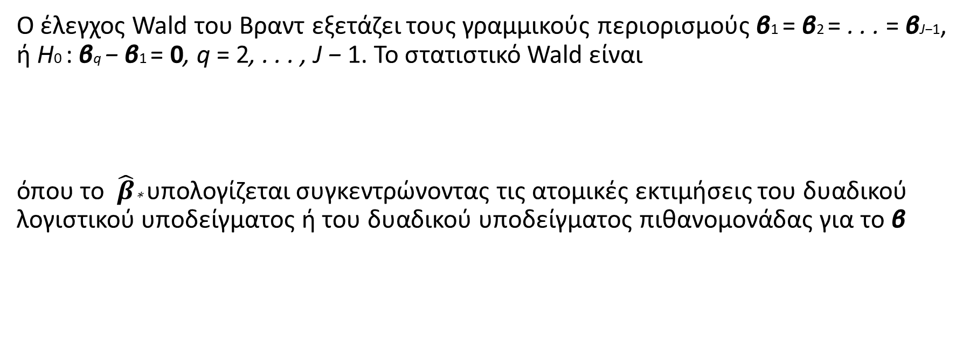
΄Ελεγχος εξειδίκευσης για το υπόδειγμα διατεταγμένης επιλογής
Ο έλεγχος Wald του Βραντ εξετάζει τους γραμμικούς περιορισμούς β1 = β2 = . . . = βJ−1, ή H0 : βq − β1 = 0, q = 2, . . . , J − 1. Το στατιστικό Wald είναι
όπου το $\hat{β}$∗ υπολογίζεται συγκεντρώνοντας τις ατομικές εκτιμήσεις του δυαδικού λογιστικού υποδείγματος ή του δυαδικού υποδείγματος πιθανομονάδας για το β

Slide 64
Υποδείγματα για τις Τιμές των ΄Ακρων—Γενικευμένα Υποδείγματα Διατεταγμένης Επιλογής
Στην ανάλυσή του για την αξιολόγηση ομολόγων, ο Terza (1985a) πρότεινε τη γενίκευση,
Με τρία αποτελέσματα, οι πιθανότητες προσδιορίζονται βάσει της σχέσης
και

Slide 66
Το υπόδειγμα παλινδρόμησης POISSON
Σύμφωνα με το υπόδειγμα παλινδρόμησης Poisson, κάθε yi λαμβάνεται από ένα πληθυσμό Poisson με παράμετρο λi, που σχετίζεται με τις ερμηνευτικές μεταβλητές xi. Η βασική εξίσωση του υποδείγματος είναι
Η συνηθέστερη διατύπωση για τα λi είναι το λογαριθμικό-κανονικό υπόδειγμα,
Μπορούμε εύκολα να δείξουμε ότι το αναμενόμενο πλήθος γεγονότων ανά χρονική περίοδο ή ανά μονάδα χώρου δίνεται από τη σχέση
έτσι

Slide 67
Το υπόδειγμα παλινδρόμησης POISSON
Ο Poisson MLE αποτελεί ένα από τα θεμελιώδη παραδείγματα του QMLE. Σε αυτές τις περιπτώσεις, η ασυμπτωτική μήτρα συνδιακυμάνσεων πρέπει να τροποποιείται. Για αυτή την περίπτωση, μια αξιόπιστη μήτρα συνδιακυμάνσεων υπολογίζεται ως

Slide 68
Μέτρα καλής προσαρμογής
Στο υπόδειγμα Poisson δεν υπάρχει αντίστοιχο μέτρο με το R² του υποδείγματος γραμμικής παλινδρόμησης, αφού η συνάρτηση του υπό συνθήκη μέσου είναι μη γραμμική και, επιπλέον, επειδή η παλινδρόμηση είναι ετεροσκεδαστική. Ωστόσο, έχουν προταθεί πολλά εναλλακτικά μέτρα. ΄Ενα μέτρο βάσει των τυποποιημένων καταλοίπων είναι

Slide 69
Μέτρα καλής προσαρμογής
Αυτό το μέτρο έχει το πλεονέκτημα ότι συγκρίνει την εξομάλυνση του υποδείγματος με εκείνη ενός υποδείγματος που περιλαμβάνει μόνο έναν σταθερό όρο. Ωστόσο, μπορεί να είναι αρνητικό και μπορεί να αυξηθεί όταν αφαιρεθεί από το υπόδειγμα μια μεταβλητή. Για μια ατομική παρατήρηση, η απόκλιση είναι
όπου, κατά κανόνα, 0 ln(0) = 0. Αν το υπόδειγμα περιέχει έναν σταθερό όρο, τότε = 0. Τ ο άθροισμα των αποκλίσεων,

Slide 70
Μέτρα καλής προσαρμογής
Το άθροισμα των αποκλίσεων,
αναφέρεται ως ένα εναλλακτικό μέτρο προσαρμογής από ορισμένα υπολογιστικά προγράμματα.

Slide 71
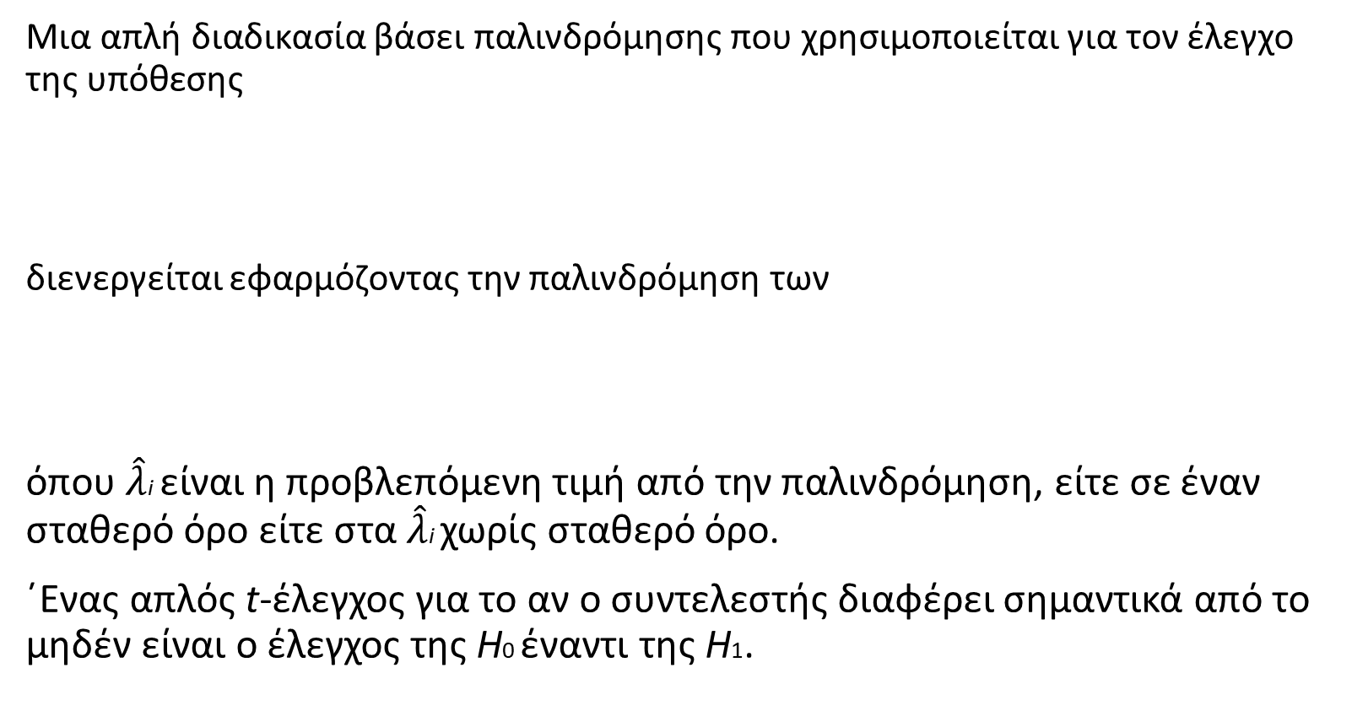
΄Ελεγχος υπερδιασποράς
Μια απλή διαδικασία βάσει παλινδρόμησης που χρησιμοποιείται για τον έλεγχο της υπόθεσης
διενεργείται εφαρμόζοντας την παλινδρόμηση των
όπου $\hat{λ}$i είναι η προβλεπόμενη τιμή από την παλινδρόμηση, είτε σε έναν σταθερό όρο είτε στα $\hat{λ}$i χωρίς σταθερό όρο.
΄Ενας απλός t-έλεγχος για το αν ο συντελεστής διαφέρει σημαντικά από το μηδέν είναι ο έλεγχος της H0 έναντι της H1.

Slide 72
΄Ελεγχος υπερδιασποράς
Το στατιστικό LM είναι
Το στατιστικό μπορεί να υπολογιστεί πολύ εύκολα:
Το κύριο πλεονέκτημα αυτού του στατιστικού είναι πως για τον υπολογισμό του απαιτείται μόνο η εκτίμηση του υποδείγματος Poisson.

Slide 73
Συναρτησιακές μορφές για υποδείγματα δεδομένων καταμέτρησης
Η μορφή του υποδείγματος Negbin 2 (NB2) για την πιθανότητα είναι
Η μορφή του υποδείγματος Negbin 1 (NB1) προκύπτει αν το θ αντικατασταθεί με θi = θλi. Τ ότε, το ri γίνεται r = 1/(1+θ) και η πυκνότητα γίνεται

